Slide 1
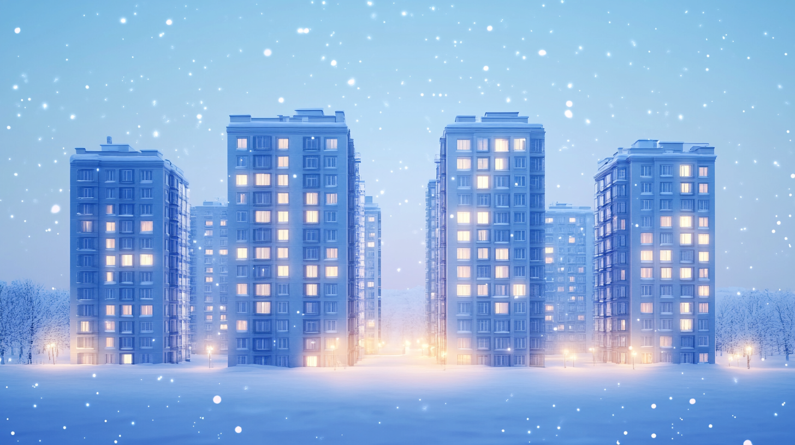

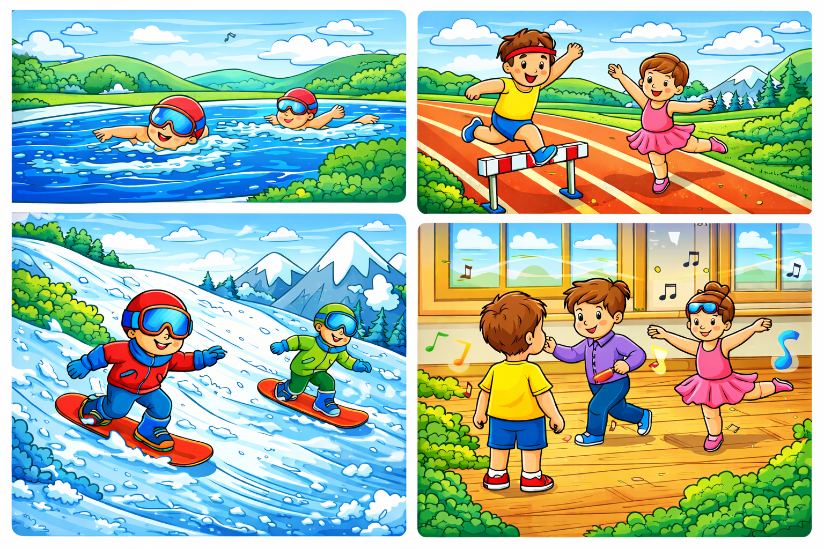


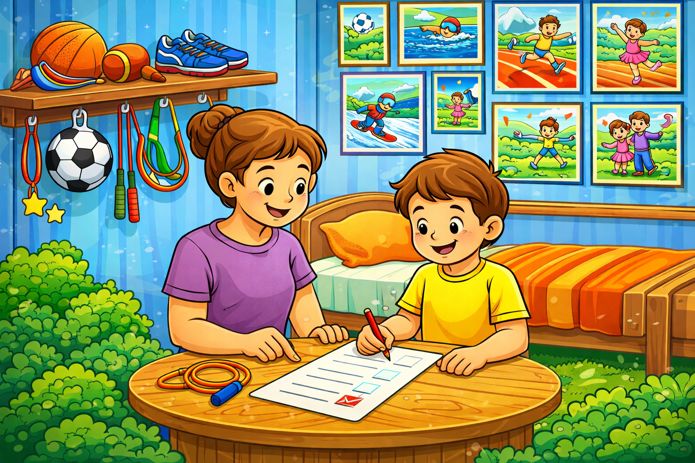


«Спортивная страна»
Однажды мальчик Артём попал в волшебную страну Спорта.Там он увидел город Футболии, где дети ловко забивали голы в ворота. В соседнем городе Плавании все жители умели быстро плыть и не боялись воды. Дальше Артём встретил спортсменов из Легкоатлетии — они высоко прыгали и быстро бегали.
В горах находилась Сноубордия, где смельчаки катались по снежным склонам. А в городе Танцевании люди двигались под музыку красиво и ритмично. Артём попробовал каждый вид спорта и понял, что движение делает человека сильным и здоровым. Он подружился со спортсменами и пообещал заниматься каждый день.
Когда мальчик вернулся домой, он записался в спортивную секцию. Теперь Артём знает: в мире спорта каждый может найти своё любимое занятие.
Как звали мальчика?
В какую страну он попал?
Какой город был первым?
Какие виды спорта увидел Артём? Назови три.
Что понял мальчик в спортивной стране?
Как изменился Артём после путешествия?
Какой вид спорта ты бы выбрал? Почему?

